Slide 1
DEPARTAMENTO DE ENERGÍA Y MECÁNICA
Carrera de Ingeniería Mecánica
TITULO DEL PROYECTO
“IMPLEMENTACION DE LOS REQUISITOS TECNICOS QUE ESTABLECE LA NORMA NTE INEN-ISO/IEC 17 025 CON LA FINALIDAD DE CERTIFICACION Y PRESTACION DE SERVICIOS DE LA BOMBA CALORIMETRICA ADIABATICA DEL LABORATORIO DE CONVERSION DE ENERGIA ESPE-DECEM”
LEONARDO DAVID LUNA UNDA
DIRECTOR: ING. ANGELO VILLAVICENCIO
CODIRECTOR: DR. REINALDO DELGADO

Slide 2
OBJETIVO
Implementar los requisitos técnicos expresados en la norma NTE INEN-ISO/IEC 17 025 para la Bomba Calorimétrica Adiabática, con el fin de prestar servicios interna y externamente a la ESPE
ALCANCE
Disponer en el laboratorio de un equipo que cumpla con los requisitos técnicos que establezca la norma NTE INEN-ISO/IEC 17 025 y permita realizar ensayos de medición de potencial calórico con exactitud, precisión y confiabilidad.

Slide 3
MARCO TEÓRICO
Termómetros.
El termómetro (del griego θερμός (termo) el cuál significa "caliente" y metro, "medir") es un instrumento de medición de temperatura. Desde su invención ha evolucionado mucho, principalmente a partir del desarrollo de los termómetros electrónicos digitales. Inicialmente se fabricaron aprovechando el fenómeno de la dilatación, por lo que se prefería el uso de materiales con elevado coeficiente de dilatación, de modo que, al aumentar la temperatura, su estiramiento era fácilmente visible.
Balanza
La balanza digital es un instrumento de medición se caracteriza por dos rasgos fundamentales: su gran rango de pesaje y su capacidad para obtener el peso con una precisión.

Slide 4
NORMAS INEN PARA EQUIPOS DE LABORATORIO
ISO (Organización Internacional de Normalización) e IEC (Comisión Electrotécnica Internacional) forman el sistema especializado para la normalización mundial. Los organismos nacionales miembros de ISO e IEC participan en el desarrollo de las Normas Internacionales a través de comités técnicos establecidos por la organización respectiva, para tratar con campos particulares de la actividad técnica.

Slide 5
REQUERIMIENTOS TÉCNICOS
Estos factores son:
Factor humano.
Planta física y condiciones ambientales.
Métodos de ensayo.
Equipos.
Trazabilidad de las medición .
Muestreos.
Manejo de la muestra para el ensayo.
Aseguramiento de la calidad de los resultados de ensayos
Informe de los resultados

Slide 6
FACTOR HUMANO
La dirección la de institución en este caso la Escuela politécnica del Ejército debe formular las metas con respecto a la formación y habilidades del personal del laboratorio. Cuando se utilice personal de otra área que no sea el de energías este deberá ser supervisado para que trabaje de acuerdo con el sistema del laboratorio.
PLANTA FÍSICA Y CONDICIONES AMBIENTALES
Mantener la limpieza, separar los ambientes si fuese necesario. Las instalaciones donde se realicen los ensayos es el caso del laboratorio de conversión y energía de la Escuela Politécnica Del Ejército se debe tomar en cuenta las condiciones ambientales, luz y fuentes de Energía, deben permitir realizarlos de un modo adecuado.

Slide 7
MÉTODOS DE ENSAYO
La ESCUELA POLITECNICA DEL EJERCITO a través del laboratorio utiliza métodos y procedimientos apropiados para todos los ensayos de potencial calórico dentro de su alcance para lo que incluye; muestreo, manejo, almacenamiento y preparación de los combustibles a ser ensayados. SELECCIÓN DE METODO
Para lo cual para la calibración de los termómetros se utilizó patrones trazables a la unidad de temperatura termodinámica del sistema internacional de medida SI a través de sensores patrón pertinente al INEN. Para la calibración de la balanza se utilizó pesas patrones de trabajo trazables al patrón nacional de masa, por lo cual para la calibración de termómetros y balanza se seleccionó la calibración por comparación directa

Slide 8
EQUIPOS
Los equipos deben ser calibrados y verificados para establecer que estos cumplen los requisitos especificados en el ensayo y la norma. Los equipos deben ser operados o supervisado por personal autorizado. TRAZABILIDAD DE LA MEDICIÓN
Todo material de referencia debe, en lo posible, estar trazado a las unidades de medición del SI. Estimación de la Incertidumbre en las mediciones Según la definición del vocabulario internacional de metrología la incertidumbre de medida o medición es:“ Parámetro no-negativo que caracteriza la dispersión de los valores atribuidos a un mensurando, a partir de la información que se utiliza. ” Se debe realizar un estudio estadístico de las mediciones, para realizar un análisis de los datos obtenidos.

Slide 9
MUESTREO
laboratorio tiene procedimientos para registrar los datos pertinentes este es el caso de hojas destinadas por el laboratorio de conversión de energía y las operaciones relacionadas al muestreo que forma parte del ensayo que está siendo llevada a cabo.
MANEJO DE LA MUESTRA PARA EL ENSAYO
El laboratorio tiene procedimientos para manejo, protección, almacenamiento, de las muestras para el ensayo.
El laboratorio también cuenta con una manipulación de los objetos a ensayar manteniendo las estipulaciones necesarias. Las instalaciones y facilidades deben ser apropiadas para no perturbar las muestras manteniendo su integridad.

Slide 10
ASEGURAMIENTO DE LA CALIDAD DE LOS RESULTADOS DE ENSAYO
Los resultados obtenidos deberán registrarse y a través de un análisis de los mismos pueden detectarse tendencias, para ello en la medida de lo posible se emplearán técnicas estadísticas.
INFORME DE RESULTADOS
Los resultados de cada ensayo o serie de ensayos realizados en el laboratorio, deben ser informados con exactitud, de manera clara, no ambigua y objetiva.
Los informes de ensayo deben tener una identificación clara del laboratorio y del usuario, el objeto del trabajo. Las fechas de los distintos trabajos que se realicen. Las personas que han participado. Las condiciones bajo las cuales se realizaron los trabajos.

Slide 11
PROCESO ADMINISTRATIVO
Organización - Sistema de Gestión de la Calidad. - Control de los Documentos
Adquisición de servicios y suministros - Servicio al Cliente – Reclamos - Control de Trabajos de Ensayo No-Conforme - Acciones Correctivas - Acciones Preventivas - Control de Registros - Revisión por la Dirección

Slide 12
PARÁMETROS DE FUNCIONAMIENTO
Una bomba calorimétrica es un recipiente de paredes metálicas resistentes, que se puede cerrar herméticamente, y donde se introduce una muestra de masa conocida de la sustancia, mezclada con oxígeno a una presión de varias atmósferas, después de eliminar el aire, para garantizar la total combustión de la muestra. La bomba va instalada en un calorímetro de agua, perfectamente termostático, y la combustión se inicia mediante ignición con un conductor eléctrico en cortocircuito. El calor desprendido se mide por la elevación de la temperatura del agua del calorímetro, tras realizar los ajustes necesarios para relacionar esta variación de temperatura con el calor desprendido en el proceso.

Slide 13
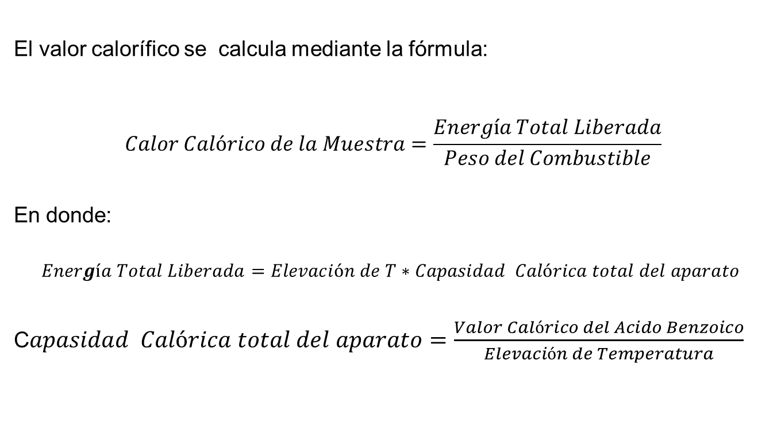
El valor calorífico se calcula mediante la fórmula:
$$Calor Calórico de la Muestra=\frac{Energía Total Liberada}{Peso del Combustible}$$
En donde:
$$Energía Total Liberada=Elevación de T∗Capasidad Calórica total del aparato$$
C$apasidad Calórica total del aparato=\frac{Valor Calórico del Acido Benzoico}{Elevación de Temperatura}$

Slide 14
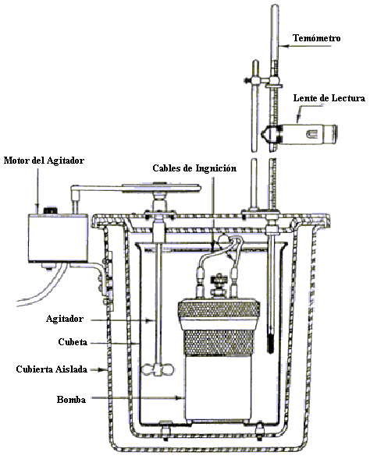
ASPECTOS BÁSICOS DE ENSAMBLAJE

Slide 15
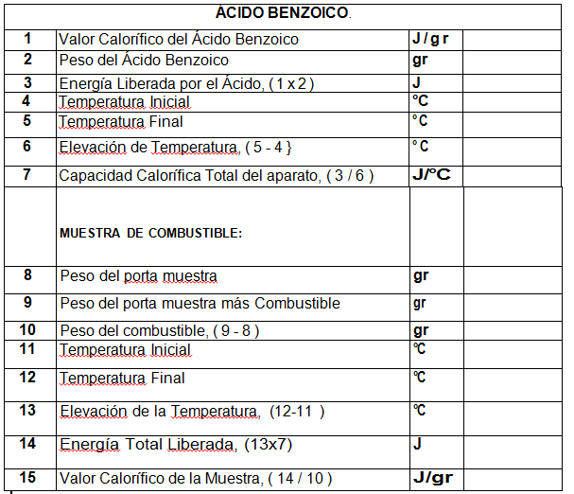
Los datos a tomar son los siguientes:

Slide 16
ANÁLISIS DE DATOS
El análisis de datos se los ha realizado para determinar la exactitud y precisión de los equipos calibrados ya que el método utilizado es un método de comparación con patrones certificados para minimizar todo tipo de incertidumbre y errores en el método.
Promedio de datos obtenidos del Ácido benzoico
 | Valor calorífico Promedio | 26454
Número de Muestras | Peso Promedio | 1
75 | Energía liberada Promedio | 26454
 | Temperatura inicial Promedio | 20.2266
 | Temperatura final Promedio | 23.5466
 | Capacidad Calórica Promedio | 8280.97

Slide 17
Análisis del Gráfico
Existe una variación en los datos obtenidos, debido a que se prepararon las pastillas de ácido benzoico con anterioridad y estuvieron expuestas a la temperatura ambiente, puede ser una de las causas, junto con su peso la variación en los resultados.
Poder Calórico
El potencial calórico de las muestras obtenidas de las diferentes comercializadoras se puede observar.

Slide 18
Poder Calórico Comercializadora Puma
Poder Calórico Comercializadora Petrocomercial
PC súper | 65127.03897 J/gr
PC extra | 43264.39184 J/gr
PC diesel | 30101.91026 J/gr
PC súper | 91174.73888 J/gr
PC extra | 46250.69091 J/gr
PC diesel | 39552.75589 J/gr

Slide 19
Poder Calórico Comercializadora Terpel
De los datos obtenidos en la investigación realizada a las 75 muestras por comercialización obtuvieron los siguientes gráficos de Potencial Calórico:
PC súper | 119077.7173 J/gr
PC extra | 55530.11796 J/gr
PC diesel | 53141.40937 J/gr

Slide 20
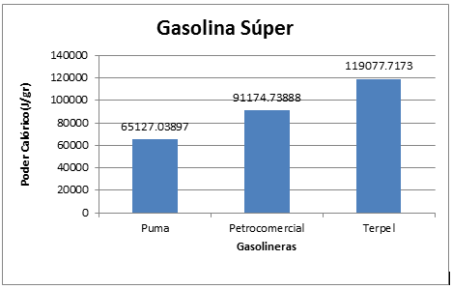
Poder Calórico de la Gasolina Súper de las comercializadoras Puma, Petrocomercial y Terpel
Se puede observar que existe un menor porcentaje de potencial calórico en la comercializadora Puma, pero está por encima del valor teórico que es 40.6 (KJ/Kg). Existe un mejor desarrollo del motor para las 3 comercializadoras.

Slide 21
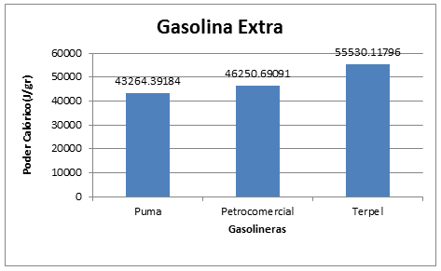
Poder Calórico de la Gasolina Extra de las comercializadoras Puma, Petrocomercial y Terpel
Se puede observar que existe también para esta gasolina un menor porcentaje de potencial calórico en la comercializadora Puma pero está por encima del valor teórico que es 39.87 (KJ/Kg) lo que significa que existe una buena combustión en el desarrollo del motor.

Slide 22
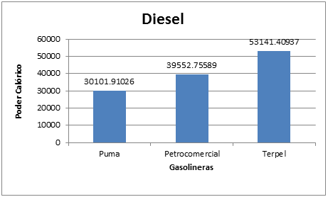
Poder Calórico del Diesel de las comercializadoras Puma, Petrocomercial y Terpel
Se puede observar que existe para el diesel un menor porcentaje de potencial calórico en la comercializadora puma, aporta de una manera positiva al motor porque su valor se encuentra por encima del valor teórico.

Slide 23
Tabla del Poder Calórico Teórico (kJ/Kg)
Fuente: Laboratorios de hidrocarburos de Petroproducción.
Mediante esta tabla se realizó el cálculo del error porcentual promedio mediante los resultados que se obtuvo del potencial calórico de las 75 muestras
$$\% error=\frac{V. Experimental−V. teórico}{V. Teórico}×100$$
DATOS TEÓRICOS
EXTRA | KJ/Kg | 39.874
SUPER | KJ/Kg | 40.6
DIESEL | KJ/Kg | 19.63

Slide 24
Error Porcentual Comercializadora Puma
Error Porcentual Comercializadora Petrocomercial
 |  | Error (%)
 | Gasolina Super | 16.03127856
Gasolinera Puma | Gasolina Extra | 10.84027633
 | Diesel | 15.32464608
 |  | Error (%)
Gasolinera | Gasolina Super | 22.44683224
Petrocomercial | Gasolina Extra | 11.58921024
 | Diesel | 20.13913698

Slide 25
Error Porcentual Comercializadora Terpel
De los datos obtenidos en la investigación realizada a las 75 muestras por comercialización se realizaron los siguientes gráficos del error porcentual:
 |  | Error (%)
 | Gasolina Super | 29.31948702
Gasolinera Terpel | Gasolina Extra | 13.86762388
 | Diesel | 27.06152795

Slide 26
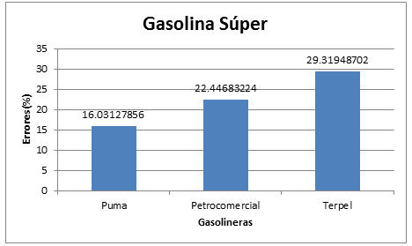
Error de la Gasolina Súper de las comercializadoras Puma, Petrocomercial y Terpel
Se puede observar que existe un menor porcentaje de error en la comercializadora puma, lo que pudo existir para las dos comercializadoras, humedad en el ácido benzoico al momento de la calibración de la máquina para la toma de datos del potencial calórico, lo cual implica que exista un mayor error.

Slide 27
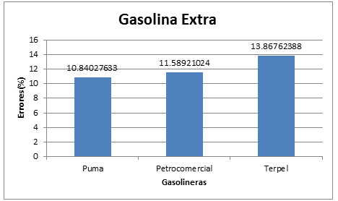
Error de la Gasolina Extra de las comercializadoras Puma, Petrocomercial y Terpel
Se puede apreciar en la comercializadora puma un menor porcentaje de error, el factor que pudo causar es el octanaje de la gasolina ya que los datos teóricos obtenidos son para 72 octanos, varias de las comercializadoras no cumplen con esta norma, actualmente encontramos de 72, 82 octanos y diferentes variaciones.
.

Slide 28
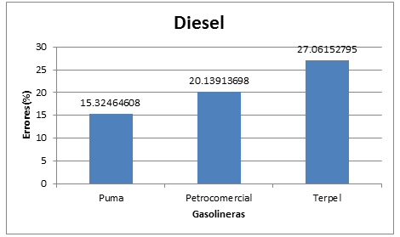
Error del diesel de las comercializadoras Puma, Petrocomercial y Terpel.
Como se puede apreciar y como se explicó en los 2 análisis anteriores la causa del error pudo ser por diferentes factores como son la humedad del ácido benzoico y el octanaje de la gasolina extra en la toma de los datos.

Slide 29
ANÁLISIS ESTADÍSTICO DE RESULTADOS
Parámetros de análisis:
Media
Desviación estándar
Coeficiente de variación
Error
BOMBA CALORIMETRICA ADIABATICA
Tomando en como base la comercializadora Puma, porque en el análisis de los datos obtenidos sus valores se asemejan a los obtenidos en los laboratorios de hidrocarburos de Petroproducción, en el cual se obtuvo el siguiente análisis:

Slide 30
MEDIA: se ha realizado tomando los datos del potencial calórico para ver el comportamiento de los termómetros.
La media tiene un rango bajo de variación con respecto a los datos máximo y mínimo de los poderes calóricos.
DESVIACIÓN ESTÁNDAR: se la ha realizado para ver la confiabilidad de los termómetros y precisión de los mismos.
La desviación es baja en los datos del potencial calórico por lo que se puede deducir que son termómetros con buena precisión

Slide 31
COEFICIENTE DE VARIACIÓN: nos da grado de variabilidad que la desviación del instrumento.
El coeficiente obtenido tiende a cero por lo que se deduce que es muy bajo y el instrumento está en un correcto funcionamiento en el rango de trabajo inspeccionado.
ERROR: se ha realizado en las medidas para verificar algún tipo de variación en las lecturas realizadas.
Los errores de las medidas tiene un promedio del 11 % lo que quiere decir que están en un rango de comportamiento muy aceptable

Slide 32
CERTIFICACIÓN DE EQUIPOS
El proceso de certificación de “LA BOMBA CALORIMETRICA ADIABATICA” se la realizo en el laboratorio de masa y temperatura del INEN que obtuvo el reconocimiento internacional de sus capacidades de medición y calibración.
COMPARACIÓN Y ANÁLISIS DE DATOS
Se concluyen que tienen un promedio de error del 11%. Luego de la certificación de los equipos realizada por el Instituto Ecuatoriano de Normalización, INEN y los certificados de calibración que constan en el Anexo F expresan resultados en error e incertidumbre de medida para una distribución normal que corresponde a una probabilidad de cobertura aproximadamente del 95%

Slide 33
ANÁLISIS ECONÓMICO Y FINANCIERO
ANÁLISIS ECONÓMICO
La instalación, puesta a punto de la “BOMBA CALORIMETRICA ADIABATICA” y aplicación de los requisitos técnicos de la norma NTE INEN-ISO/IEC 17 025 dentro de esta la certificación de los equipos antes mencionados para la prestación de servicios; y así permita la certificación de otros equipos que se encuentran en el laboratorio para alcanzar estándares de calidad nacionales e internacionales.

Slide 34
Costo del proyecto
Costos Indirectos
Costos indirectos, rubro del personal

Slide 35
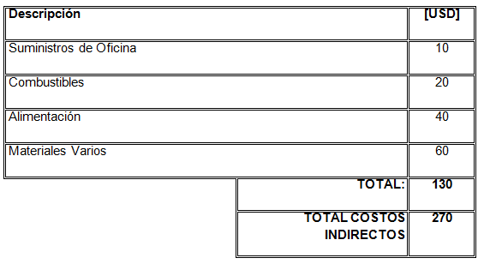
Costos indirectos, misceláneos

Slide 36
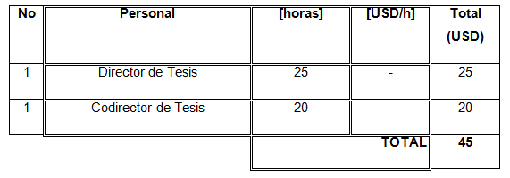
Costos Directos
Honorarios a Profesionales

Slide 37
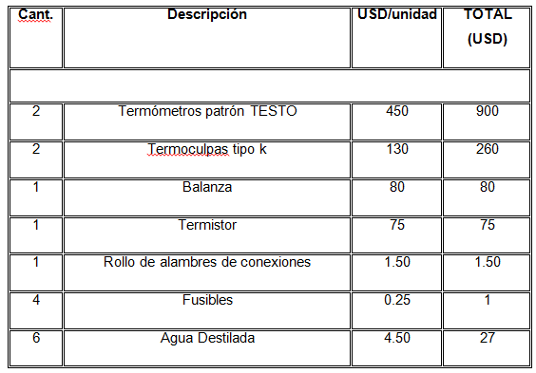
Otros Costo Directos

Slide 38
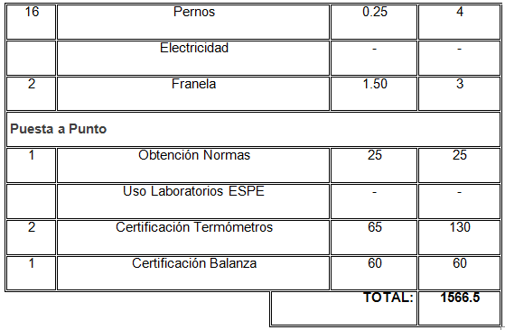
Otros Costos Directos (Continuación)

Slide 39
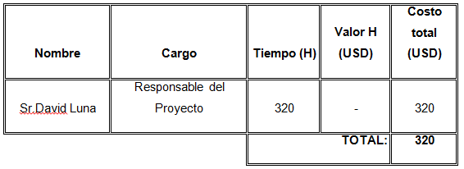
Remuneraciones a Estudiantes
Costo total del proyecto

Slide 40
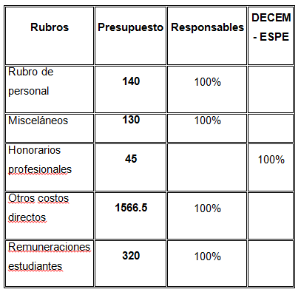
ANÁLISIS FINANCIERO
El costo total del proyecto fue financiado de la siguiente forma:

Slide 41
CONCLUSIONES Y RECOMENDACIONES
CONCLUSIONES
Se cumplió con los requerimientos técnicos que establece la norma ISO 17025 para la certificación de la bomba adiabática ya que el proceso de certificación es muy complejo.
Mediante la calibración de los termómetros y la balanza en los laboratorios del INEN se logró minimizar el error que se producía en la toma de los datos del poder calórico de los combustibles
Mediante los análisis estadísticos realizados con los datos obtenidos se tuvo una idea clara sobre el comportamiento de los termómetros calibrados.

Slide 42
El ácido benzoico que se encontraba en el laboratorio tenía humedad debido al tiempo de permanencia en él, lo que provoco errores altos en los datos obtenidos luego del análisis.
El método aplicado para determinar el poder calórico de los combustibles, a volumen constante, utilizado en la bomba adiabática es adecuado.
El valor calórico de los combustibles a presión constante, es más difícil de encontrar experimentalmente, debido a la complejidad de mantener una presión constante.

Slide 43
RECOMENDACIONES
Es importante que se realice la calibración de los instrumentos de medida como establece los requisitos técnicos de la norma NTE INEN-ISO/IEC 17 025.
Es de suma importancia el cuidado de los instrumentos de medida calibrados ya que el mal uso de estos podría dañarlos, con lo cual los datos obtenidos tendrían un alto porcentaje de error.
Es recomendable por efectos de calibración del equipo realizar una prueba con ácido benzoico antes de empezar con los ensayos para cada combustible.
Se debe seguir el procedimiento establecido, para el desarrollo de prácticas en la bomba adiabática del laboratorio de conversión de energía.

Slide 44
GRACIAS

